Slide 1
iPhone开发快速入门
郑友胜
2010年4月

Slide 2
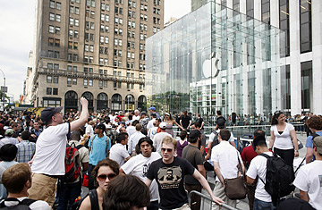
iPhone简介
iPhone当选2007年《时代杂志》年度最佳发明产品
- <number> -

Slide 3
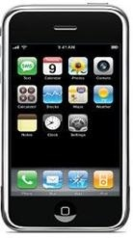
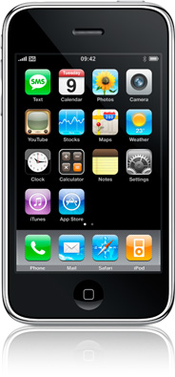
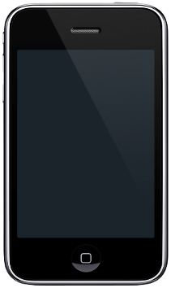
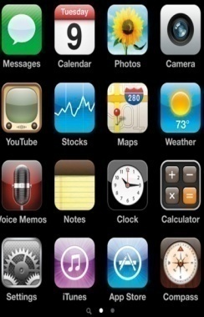
iPhone简介
iPhone—被重新发明的手机
iPhone
iPhone 3G
iPhone 3GS

Slide 4
主要内容
iPhone知识点
  硬件
  软件（固件）
  手机型号
iPhone开发基础
开发环境简介
开发实例讲解
程序打包及安装

Slide 5
iPhone知识点
硬件
  CPU：ARM 11
  MultiTouch
  屏幕大小320*480
  内存128MB、256MB
  重力感应、光感应
  图形处理单元，支持OpenGL ES 1.0

Slide 6
iPhone知识点
MAC OS X精简版
基于4.4BSD UNIX， Mach微内核架构
先进的桌面和窗口管理服务: NeXTSTEP
NeXTSTEP Window Server
Applications
4.4 BSD UNIX
Mach Microkernel

Slide 7
iPhone知识点
  主要固件版本
  1.0.2、1.1.1、1.1.2
  1.1.3、1.1.4
  2.0、2.0.1、2.0.2、2.1、2.2、2.2.1
  3.0、3.0.1、3.1、3.1.2、3.1.3
  4.0（预计6月份正式发布）
版本间差别：
  1.1.2～1.1.3
  1.1.2之前用户以root身份登录iPhone，1.1.3之后，用户以mobile身份登录iPhone（开发时已经基本可以不用考虑1.x固件）
  2.0 ~
  2.x之后苹果发布了iPhone开发SDK,2.X的程序都是基于SDK开发的，并且程序都要签名才能运行。

Slide 8
主要内容
iPhone知识点
iPhone开发基础
  Objective-C
  Cocoa框架
  MVC模式
开发环境简介
开发实例讲解
程序打包及安装

Slide 9
iPhone开发基础
Objective-C
1. 通常写作ObjC,是扩充C的面向对象编程语言
2. 是Apple推荐的编程语言
3. Objective-C可以在gcc运作的系统写和编译，因为gcc含 Objective-C的编译器
4. 可以和c/c++混合编程
NSString *str = @”Yoson”;
NSString *log = [[NSString stringWithFormat: @”It’s [%@]”, str];
NSLog(log);
具体语法参照pdf文档

Slide 10
iPhone开发基础
Cocoa Frameworks
包含以下两个子框架
Foundation
Foundation全称Foundation Framework，是Cocoa的一个子开发框架。Foundation里包含了Cocoa中最基本的一些类，它们在一个Mac应用程序中通常负责对象管理、内存管理、容器等相关数据结构的操作。
UIKit
UIKit框架为你的程序提供可视化的底层构架，包括窗口、视图、控件类和管理这些对象的控制器。这一层中的其它框架允许你访问用户的联系人和图片信息，以及设备上的加速器和其它硬件特征。

Slide 11
iPhone开发基础
MVC模式
  MVC（Model+View+Controller）是一种帮助你把代码功能和显示划分开来的设计模式
  MVC模式在交互式设计中有非常广泛的使用
  Model：较为下层的数据引擎，负责管理好它的实体中所集成的数据
  View：为用户提供交互界面
  Controller：连接二者的桥梁

Slide 12
主要内容
iPhone知识点
iPhone开发基础
开发环境简介
开发实例讲解
程序打包及安装

Slide 13
iPhone开发环境
MAC OS 10.5.7
  注：在最新的iPhone OS4.0，要求版本>10.6
Xcode
编译、调试

Slide 14
Demo演示
先看下示例程序HelloWorld

Slide 15
主要内容
iPhone知识点
iPhone开发基础
开发环境简介
开发实例讲解
程序打包及安装

Slide 16
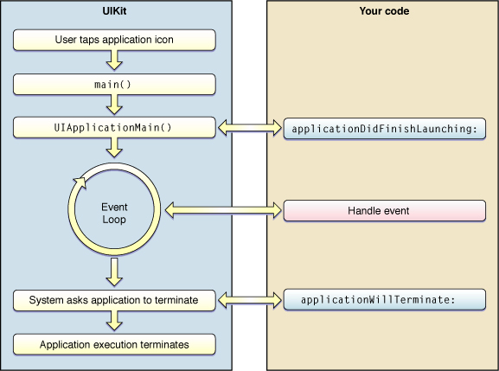
iPhone程序执行流程

Slide 17
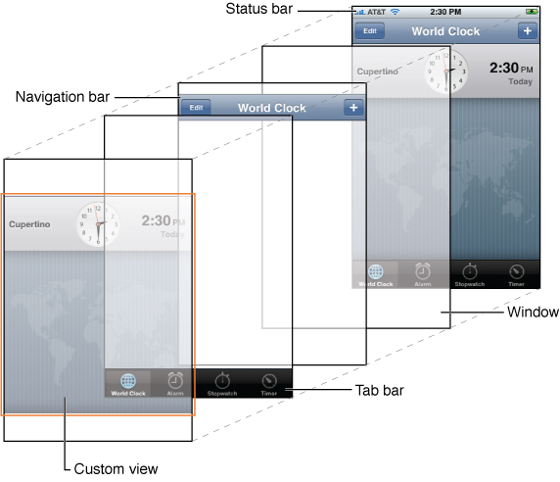
View
管理视图间的层次结构是在开发中最重要的工作之一
UIWindow
每个iPhone应用一般都有且只有一个UIWindow对象，其他视图都加在这个对象里。这个对象的frame是全屏的（320＊480）
UIView
UIView对象一般用来显示和处理事件。
它只能有一个superView。

Slide 18
主要内容
iPhone知识点
iPhone开发基础
开发环境简介
开发实例讲解
程序打包及安装

Slide 19
程序打包、发布
Hello.pxl
应用程序 (/Application/Hello.app)：
icon.png ------ 图标文件
Info.plist ------ 本应用程序的配置信息
Hello ------ 可执行程序
Default.png ------ 程序启动时显示的默认背景图片
Pxl包: PxlPkg.plist
软件ID: 自定，需唯一，如：com.yydh.hello
zh_CN.lproj目录：语言包

Slide 20
附录
  http://developer.apple.com/iphone/ 苹果官方
  http://www.cocoachina.com 苹果中文开发网站
  http://www.weiphone.com
  http://sj.91.com
  斯坦福课程
  http://itunes.stanford.edu/
  http://www.stanford.edu/class/cs193p/cgi-bin/

Slide 21
Thank You!

